Slide 1
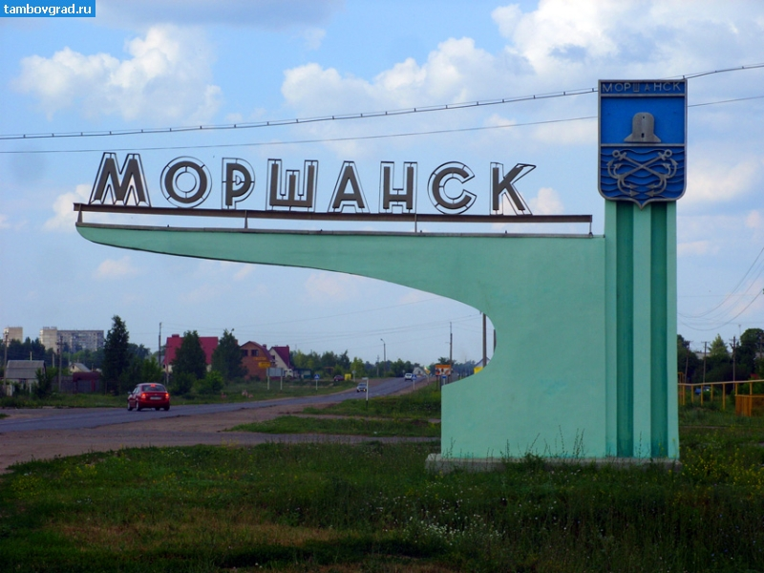
Город, в котором живу

Slide 2
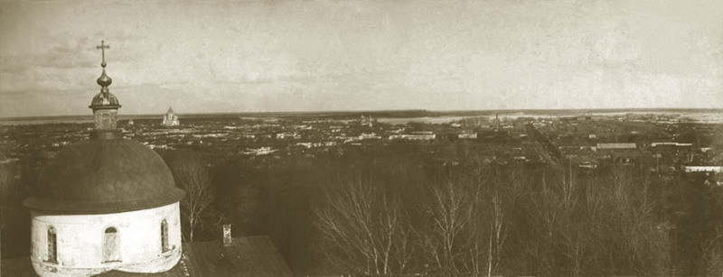
Село Морша

Slide 3
Моршанск

Slide 4
Пристань

Slide 5
Река Цна

Slide 6
Женская гимназия

Slide 9
Детский сад «Рябинка»

Slide 10
Историко-художественный музей

Slide 19
Люблю свой город, край родной

